Slide 1
Departamento de Eléctrica y Electrónica
INGENIERÍA EN ELECTRÓNICA Y TELECOMUNICACIONES
“Caracterización del consumo energético en la etapa de transmisión del sistema de supervisión y alerta temprana frente a una eventual erupción del volcán Cotopaxi”
TUTOR:
MSC. Jorge Álvarez
AUTOR:
Andrés Martínez
Sangolquí, Agosto del 2017

Slide 2
Agenda
Introducción
Planteamiento del Problema
Objetivos
Diseño e Implementación del Sistema
Análisis de Resultados Obtenidos
Conclusiones y Recomendaciones
Líneas Futuras de Investigación

Slide 3
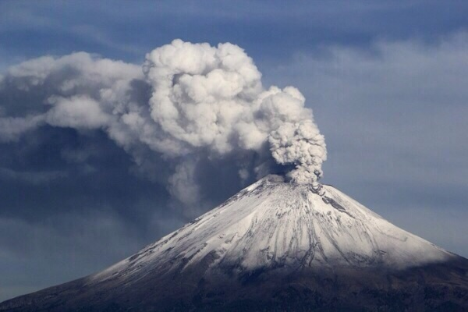
Introducción
Situación Actual en el Ecuador
En el Ecuador están varios de los volcanes más activos del mundo, entre ellos el volcán Cotopaxi que es un coloso que tiene como característica especial el poseer un glaciar estimado en unos 500 millones de metros cúbicos de hielo, lo cual, de presentarse una erupción volcánica importante, generaría lahares que afectarían a poblaciones de las provincias de Cotopaxi y Pichincha.
Volcán Cotopaxi

Slide 4
Introducción
Se diseña y simula una Red de Telecomunicaciones para el sistema de supervisión y alerta temprana frente a una eventual erupción del volcán Cotopaxi utilizando redes de sensores inalámbricos, además de un enlace que permita establecer una monitorización del volcán Cotopaxi desde un punto de vigilancia en la ESPE. Apolo.
Año 2011
Se implementa un sistema de monitorización de señales sísmicas del volcán Cotopaxi para analizar su comportamiento empleando un Kit de sensores Crossbow IRIS y MICAz para la red, enfocándose primordialmente en el despliegue de los nodos sensores en las inmediaciones del volcán. Londoño.
Año 2011
Se realiza el estudio de optimización energética del sistema de supervisión y alerta temprana frente a una eventual erupción del volcán Cotopaxi usando energía fotovoltaica. Álvarez
Año 2015

Slide 5
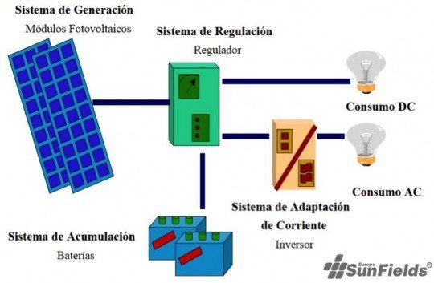
Planteamiento del Problema
En el Volcán Cotopaxi no existe un método que permita caracterizar el consumo energético basado en energía solar fotovoltaica que permita un ahorro en el consumo de energía y cree como resultado un mayor tiempo de autonomía, asegurando que la comunicación en el enlace (Cotopaxi-ESPE) funcione de forma permanente.
No existe un diseño que se ajuste a las necesidades de un Sistema Fotovoltaico Autónomo.

Slide 6
General
Objetivos
Caracterizar el consumo energético para la alimentación de la etapa de transmisión del sistema de supervisión y alerta temprana frente a una eventual erupción del volcán Cotopaxi.
Específicos
• Investigar el contexto teórico-práctico de sistemas de generación eléctrica basados en energía solar fotovoltaica.
• Implementar el enlace punto a punto Cotopaxi-ESPE.
• Caracterizar el consumo energético de la etapa de transmisión mediante gráficas.
• Diseñar un sistema de generación eléctrica basado en energía solar fotovoltaica para la alimentación de la etapa de transmisión.

Slide 7
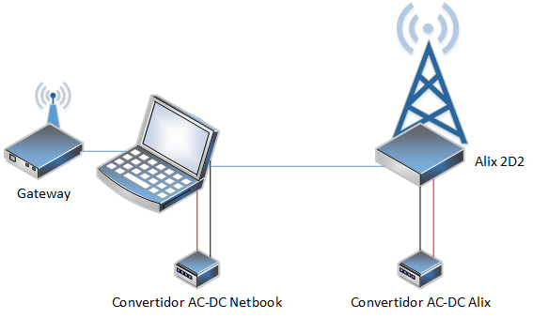
Diseño e Implementación del Sistema
Etapa de Transmisión
Abarca todos los equipos necesarios para realizar un Radioenlace desde el Refugio José Rivas en el Volcán Cotopaxi hasta la Universidad de las Fuerzas Armadas Espe (Sangolquí).

Slide 8
Diseño e Implementación del Sistema
Etapa de Transmisión
Características de los Equipos
Equipos de Transmisión
Equipos de Recepción
Potencia de Transmisión | 26 dBm
Tipo de antena | Parabólica
Ganancia de la antena de TX | 24 dBi
Altura de la Antena | 5 m
Sensibilidad del Receptor | -98 dBm
Tipo de antena | Parabólica
Ganancia de la antena de RX | 24 dBi
Altura de la Antena | 27 m

Slide 9
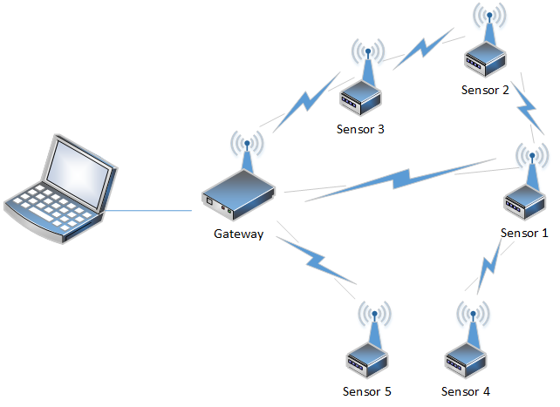
Diseño e Implementación del Sistema
Etapa de Monitorización
Comprende el conjunto de elementos para la recolección de datos mediante sensores que se enlazan entre ellos y también con un nodo Gateway.

Slide 10
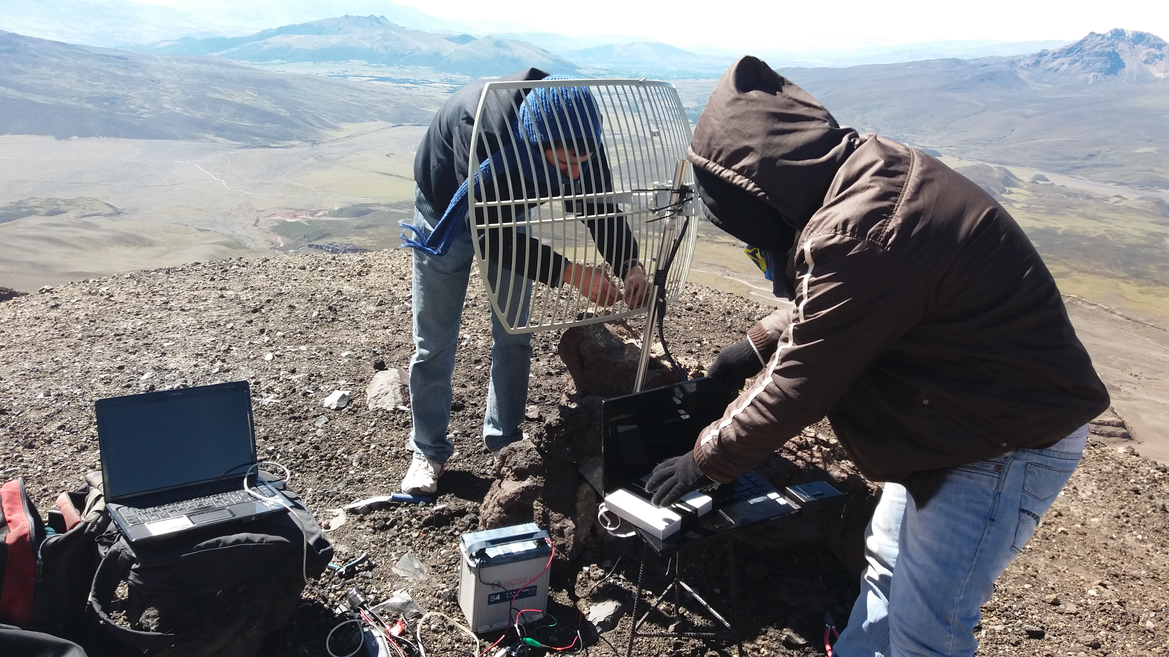
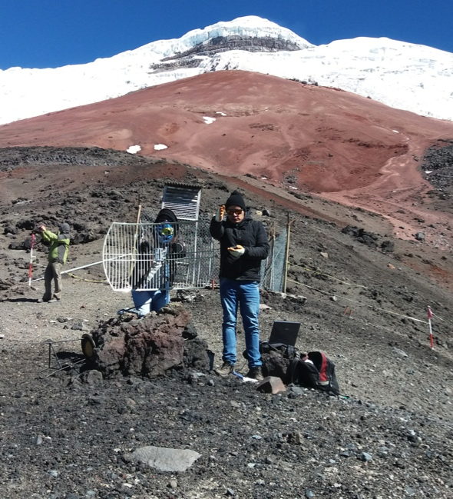
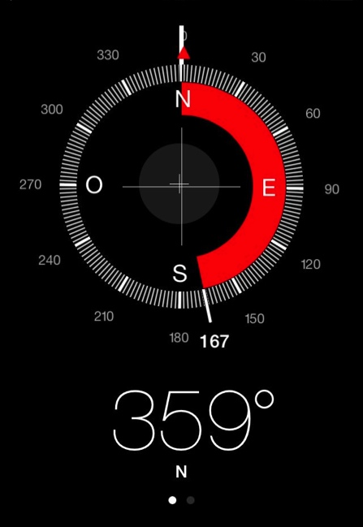
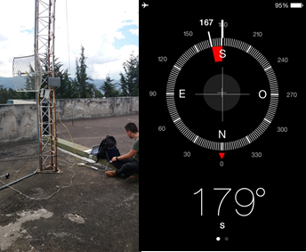
Diseño e Implementación del Sistema
Implementación del Enlace Cotopaxi - ESPE

Slide 11
Diseño e Implementación del Sistema
Dimensionamiento del Sistema Fotovoltaico Autónomo
Para dimensionar un SFA, es necesario seguir los siguientes pasos:
Estimación del Consumo Energético
Cálculo del ángulo óptimo de inclinación de los paneles
Dimensionamiento del sistema de acumulación (Baterías)
Dimensionamiento del generador fotovoltaico
Dimensionamiento del Regulador
Dimensionamiento del Inversor

Slide 12
Diseño e Implementación del Sistema
Configuración de los componentes para la adquisición de datos
Configuración del Software Labview

Slide 13
Diseño e Implementación del Sistema
Configuración de los componentes para la adquisición de datos
Adquisición de Datos en DC Tarjeta Alix 2D2 y Netbook HP
La adquisición de datos de corriente continua, se la realiza poniendo una resistencia en el terminal positivo con el fin de transformar la corriente en voltaje a través de la ley de ohm V=I*R

Slide 14
Diseño e Implementación del Sistema
Configuración de los componentes para la adquisición de datos
Adquisición de Datos en DC Tarjeta Alix 2D2 y Netbook HP
Existen tres posibles escenarios para la adquisición de información
Escenario | Descripción
Escenario 1 | Toma de datos en mínima y máxima potencia sin establecer comunicación en el enlace.
Escenario 2 | Toma de datos en mínima y máxima potencia con enlace (sin trafico).
Escenario 3 | Toma de datos en mínima y máxima potencia con enlace (con inyección de trafico).

Slide 15
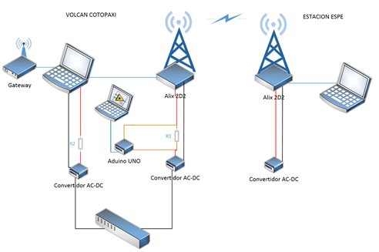
Diseño e Implementación del Sistema
Configuración de los componentes para la adquisición de datos
Adquisición de Datos en DC Tarjeta Alix 2D2 Tarjeta Alix 2D2 y Netbook HP
Al analizar los 3 escenarios, se identificó que el máximo pico en el consumo de potencia eléctrica ocurre en el tercer escenario cuando hay una inyección de tráfico en el enlace y el transmisor tiene una potencia de 26 dBm.

Slide 16
Diseño e Implementación del Sistema
Configuración de los componentes para la adquisición de datos
Adquisición de Datos en DC Tarjeta Alix 2D2 Tarjeta Alix 2D2 y Netbook HP
A continuación se muestra la potencia obtenida en la Tarjeta Alix 2D2 correspondiente al tercer escenario.
Período de Inyección de Tráfico

Slide 17
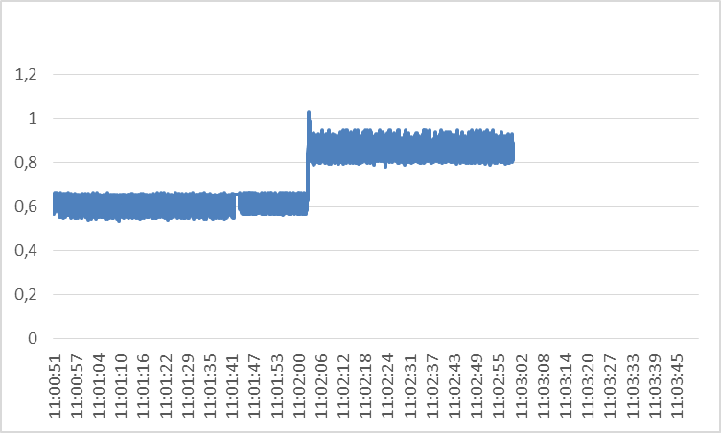
Diseño e Implementación del Sistema
Configuración de los componentes para la adquisición de datos
Adquisición de Datos en DC Tarjeta Alix 2D2 Tarjeta Alix 2D2 y Netbook HP
A continuación se indica el consumo de corriente del Netbook HP al estar conectado con el Gateway. En la figura se aprecia el aumento en la corriente debido a que inicialmente el Netbook tiene el monitor apagado y luego de un periodo se enciende.
Monitor encendido
Corriente (monitor apagado + Gateway):
0.645 A en DC
Monitor apagado
Corriente (monitor encendido + Gateway):
0.853 A en DC

Slide 18
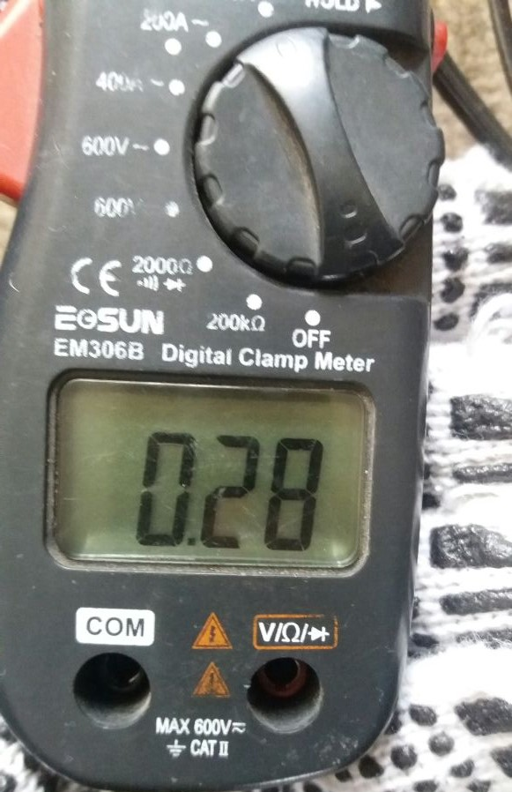
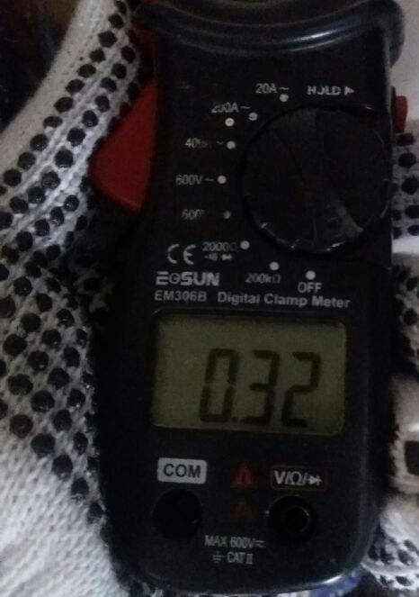
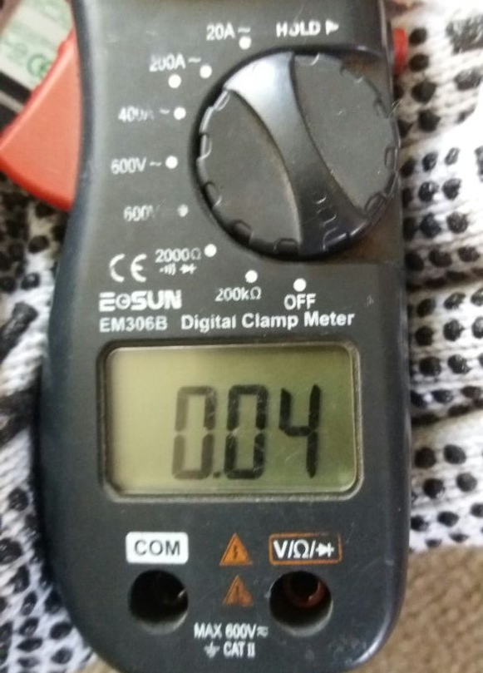
Diseño e Implementación del Sistema
Configuración de los componentes para la adquisición de datos
Adquisición de Datos en AC
Una vez identificado el peor de los casos en los escenarios de prueba posibles, se determinó que a una potencia de transmisión máxima correspondiente a 26 dbm se produce el mayor consumo por lo que en este escenario se decide tomar los valores de corriente en AC utilizando una pinza amperimétrica EOSUN EM306B
Computador pantalla apagada + Gateway | Computador pantalla encendida + Gateway | Alix 2D2

Slide 19
Diseño e Implementación del Sistema
Diseño del Sistema Fotovoltaico Autónomo
Para brindar la energía eléctrica necesaria a la etapa de transmisión y con el objetivo de optimizar la mayor cantidad de recursos posibles, el diseño se divide en tres escenarios posibles para su análisis y elección.
Escenarios | Descripción
Primer escenario | Se plantea que el sistema fotovoltaico autónomo funcione a 12Vdc y se utilicen convertidores DC-DC (Step-up) para la alimentación del computador y la tarjeta de transmisión Alix 2D2.
Segundo escenario | Se plantea que el sistema fotovoltaico autónomo funcione a 24Vdc y se utilicen convertidores DC-DC (Step-down) para la alimentación del computador y la tarjeta de transmisión Alix 2D2.
Tercer escenario | Se plantea que el sistema fotovoltaico autónomo funcione a 12Vdc y se utilicen convertidores AC-DC para la alimentación del computador y la tarjeta de transmisión Alix 2D2.

Slide 20
Diseño e Implementación del Sistema
Diseño del Sistema Fotovoltaico Autónomo
Resultados obtenidos para cada escenario de diseño
Escenario | N. Paneles | N. Baterías | Inv | Potencia
Primero | 2 x100W-P | 3 x150Ah | N/A | 17,48W
Segundo | 1 x200W-M | 4 x150Ah | N/A | 17,87W
Tercero | 4 x200W-M | 6 x150Ah. | 1 | 32,50W

Slide 21
Análisis de Resultados Obtenidos
En el primer escenario, el sistema fotovoltaico consume una menor potencia cuando utiliza los convertidores DC-DC (Step-Up) con eficiencia del 94%, en comparación al segundo escenario que utiliza convertidores DC-DC (Step-Down) con eficiencia del 92%, esta diferencia en la eficiencia permite un ahorro de una batería.
En el tercer escenario de diseño la potencia se incrementa en 15,02 W en comparación al primer escenario, este aumento en la potencia se debe a que se introduce en el sistema un inversor y los convertidores AC-DC para que el SFA cumpla con los 7 días de autonomía, por esta razón, se necesitan de 6 baterías de 150Ah y de 4 paneles de 200W.

Slide 22
Análisis de Resultados Obtenidos
La comparación entre el ciclo de cambio de una batería solar con respecto a un panel solar es de 3 a 1 aproximadamente, dicho en otras palabras, por cada cambio de un panel solar se necesita 3 cambios de baterías de plomo acido por lo que si bien el segundo escenario de diseño requiere un panel menos que el primer escenario de diseño al pasar el tiempo el ahorro en mantenimiento será mayor en el primer escenario.
Por lo tanto, primer escenario de diseño es el sistema más adecuado para la alimentación de la etapa de transmisión y sus elementos de pueden ver a continuación:

Slide 23
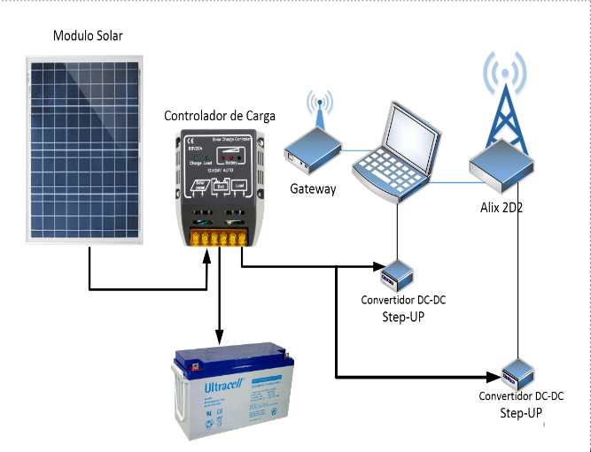
Análisis de Resultados Obtenidos
Sistema Fotovoltaico utilizado para la alimentación de la etapa de transmisión

Slide 24
Conclusiones
Se comprobó que el primer escenario de diseño es el más óptimo para cumplir con los 7 días de autonomía, debido a que consume menos potencia y necesita un número menor de baterías con respecto al segundo y tercer escenario de diseño.
Se determinó que el tercer escenario de dimensionamiento es el que más recursos necesita, se requieren 4 módulos fotovoltaicos conectados en paralelo y 6 baterías, esto es debido a que se introduce al sistema un bajo rendimiento por la utilización de los convertidores AC-DC que alimentan al computador y por la tarjeta Alix 2D2 respectivamente.

Slide 25
Conclusiones
Se comprobó en la implementación del enlace Cotopaxi-ESPE su correcto funcionamiento, ya que las pruebas de comunicación y de inyección de tráfico necesarias para la adquisición de datos de corriente fueron exitosas.
Se concluye que el uso de convertidores DC-DC Step-Up con eficiencia del 94% permiten el ahorro en el consumo de energía dando como resultado un SFA en corriente continua que garantiza que el sistema de supervisión y alerta temprana frente a una eventual erupción del volcán Cotopaxi funcione de forma permanente.

Slide 26
Recomendaciones
Los sistemas fueron diseñados con controladores de carga PWM, y para lograr una mayor eficiencia se podría utilizar controladores MPPT, pero es importante tener en cuenta el incremento del precio del sistema.
Para la adquisición de datos de Corriente en AC y DC se recomienda siempre utilizar los valores en las peores condiciones, es decir que el funcionamiento de los equipos sea los más cercano a la realidad.
Se sugiere un previo análisis del consumo de corriente con un osciloscopio, con el fin de que la frecuencia de muestreo del Arduino UNO garantice evitar aliasing.

Slide 27
Recomendaciones
Se recomienda realizar una solicitud dirigida al Ingeniero Francisco Núñez administrador del parque nacional Cotopaxi pidiendo permiso para ingresar con equipos electrónicos y de telecomunicaciones.
Para la implementación del enlace Cotopaxi-Espe se recomienda llevar los equipos previamente ensamblados, revisar las condiciones climáticas, estar preparado físicamente para el ascenso con las unidades de transmisión, monitorización y baterías.

Slide 28
Líneas Futuras de Investigación
Mantenimiento del actual sistema de prevención instalado en el parque nacional Cotopaxi, debido a que presenta fallas de diseño en la comunicación de las estaciones.
La implementación de un sistema remoto para la medición del consumo energético de sistemas de telecomunicaciones en los sitios de funcionamiento.
La implementación de un sistema remoto para la medición de energía producida por los paneles fotovoltaicos en sistemas de supervisión, y así determinar cuándo se debe hacer mantenimiento o reemplazo de los módulos solares.
Se propone el estudio de un sistema hibrido para alimentación de sistemas de supervisión y alerta temprana, debido a que en el volcán Cotopaxi existe suficiente energía eólica.

Slide 29
GRACIAS POR SU AMABLE ATENCIÓN
¿Peguntas?
Datos de Contacto
jamartinez10@espe.edu.ec

